Slide 1
Optimisasi dan Otomatisasi Penempatan PKWT Dishub

Slide 2
Problem
Problem
Penempatan PKWT Dishub masih Manual
Keterbatasan Petugas PKWT
Wilayah Jakarta yang luas

Slide 3
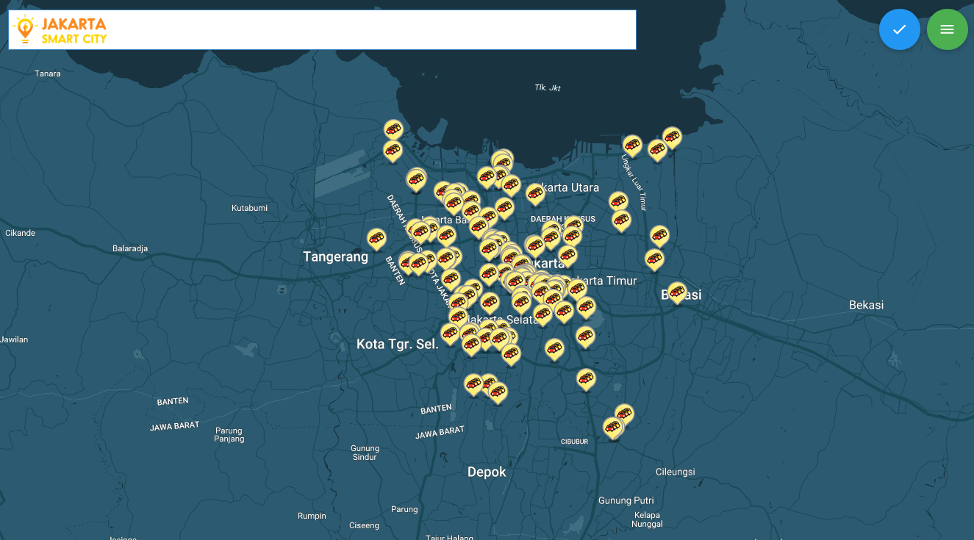
Problem
Data Laporan Kemacetan Waze (Raw) sulit untuk didapat insightsnya

Slide 4
Teknologi Pendukung dan Solusi
Data Kemacetan Waze
Data Science (Machine Learning)
Streams Technology
Solusi
Deteksi hotspot kemacetan
Kalkulasi informasi hotspot kemacetan
Pemeringkatan hotspot kemacetan
Real-time (per-semenit)

Slide 5
Teknologi Pendukung dan Solusi
Data Kemacetan Waze
Data Science (Machine Learning)
Streams Technology
Solusi
Deteksi hotspot kemacetan
Kalkulasi informasi hotspot kemacetan
Pemeringkatan hotspot kemacetan
Real-time (per-semenit)

Slide 6
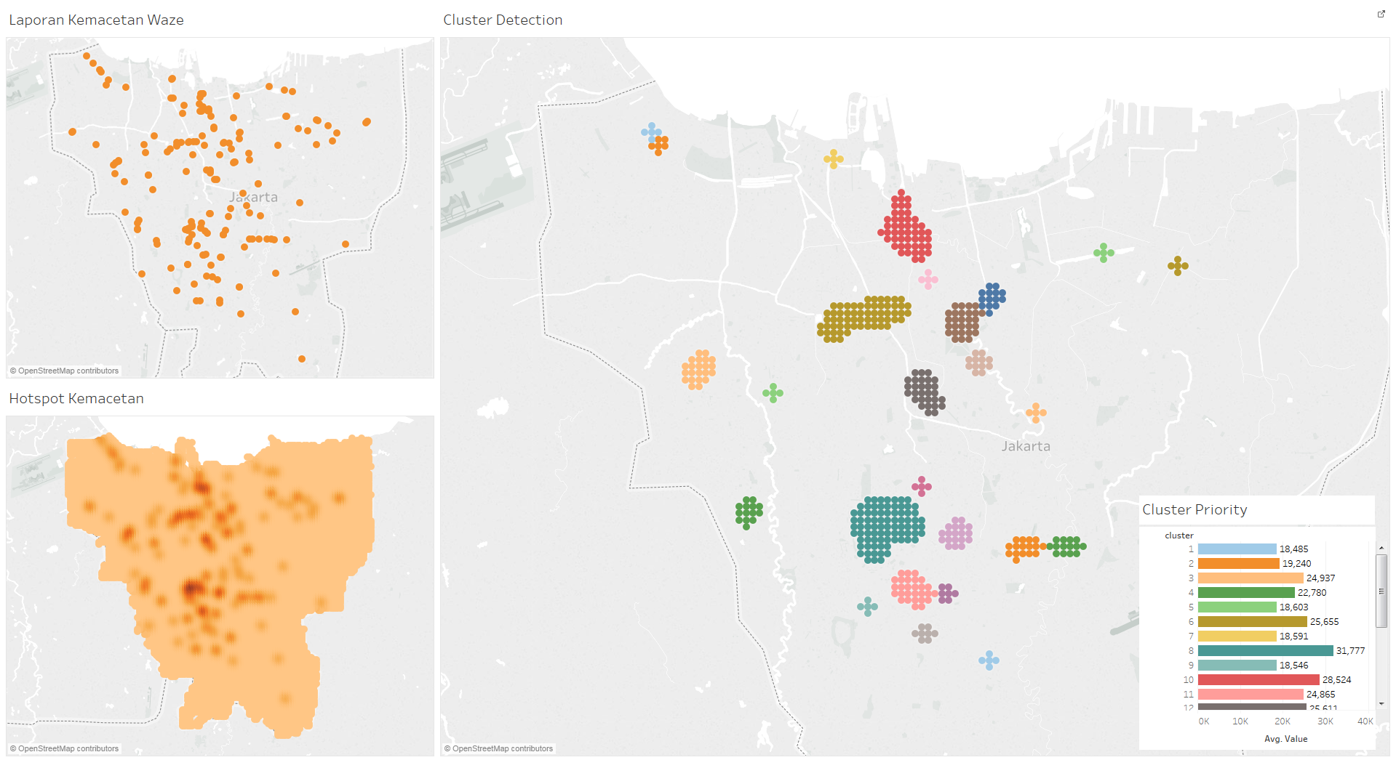
Metodologi

Slide 7
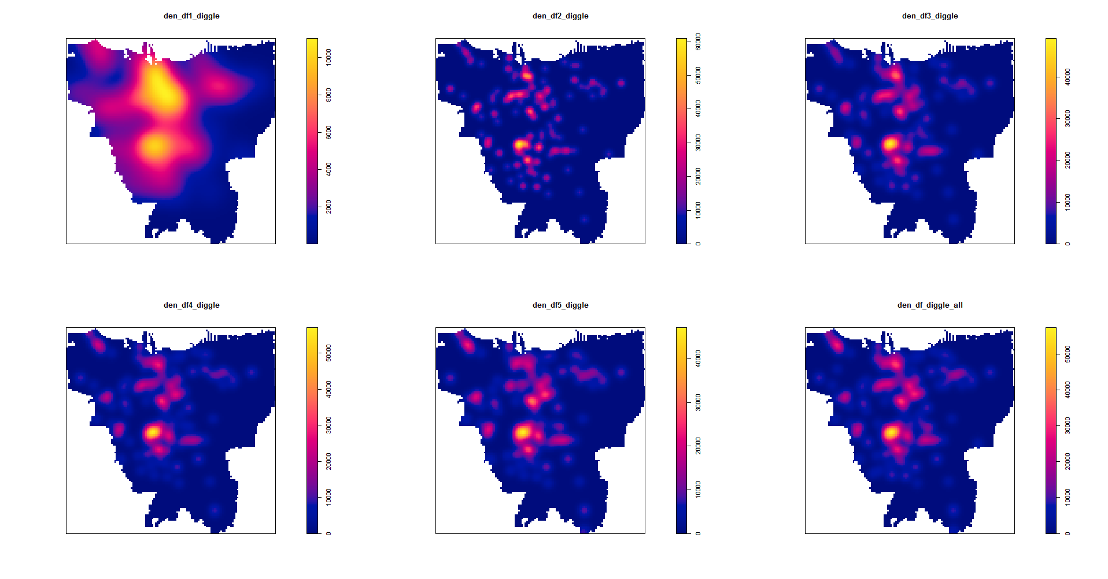
Metodologi

